Slide 1
« ИСПОЛЬЗОВАНИЕ ПРИЁМА МОДЕЛИРОВАНИЯ В ПРОЦЕССЕ РЕШЕНИЯ ЛОГИЧЕСКИХ ЗАДАЧ ДЕТЬМИ СТАРШЕГО ДОШКОЛЬНОГО ВОЗРАСТА»
Воспитатель МБДОУ «Детский сад №8» – Козлова Оксана Васильевна

Slide 2
«Использование моделирования имеет два аспекта. Во-первых, моделирование является тем содержанием, которое должно быть усвоено учащимися в результате обучения, тем методом познания, которым они должны овладеть, и во- вторых, моделирование является тем учебным действием и средством, без которого невозможно полноценное обучение.» Л.М.Фридман
АКТУАЛЬНОСТЬ Исследования
Решение задач выступает и как цель, и как средство обучения. Умение ставить и решать задачи является одним из основных показателей уровня развития ребёнка, открывает ему пути овладения новыми знаниями.
Особое место в математике занимают задачи, решение которых развивает логическое мышление, что способствует успешному изучению предмета.

Slide 3
Объект исследования:
процесс обучения решению логических задач детей старшего дошкольного возраста
Цель исследования: изучить проблему использования приёма моделирования в процессе обучения решению логических задач детей старшего дошкольного возраста
Предмет исследования: использование приёма моделирования задачной ситуации в процессе обучения решению логических задач детей старшего дошкольного возраста

Slide 4
задачи исследования:
Осуществить анализ психолого-педагогической и методической литературы по проблеме исследования.
Выявить различные взгляды на понятие математической модели, виды моделей, функции моделей.
Раскрыть суть метода моделирования, выявить основные функции и цели использования моделирования в ДОУ.
Рассмотреть методику по использованию различных моделей при работе с логическими задачами в условиях дошкольного образования
Подобрать задания, направленные на формирование умения моделировать при работе с логическими задачами, разработать конспекты НОД и апробировать.

Slide 5
« ... это вспомогательные объекты исследования, заменяющие в процессе анализа основные объекты». (В.А. Штофф, 1966)
«Модель – франц. Modele, итал. Modello, от латин. Modelus – мера, мерило, образец, норма».
МОДЕЛЬ
Каждая модель как составной элемент научной картины содержит и элемент фантазии, который всегда должен быть ограничен фактами, наблюдениями.
Модель – это всегда некоторое конкретное построение, заменяющее оригинал, в упрощённой и наглядной форме, доступное для обозрения или практического действия.

Slide 6
МОДЕЛИРОВАНИЕ
Особая деятельность по построению моделей (Л.М. Фридман,
1984)
Метод познания в обучении (Л.М. Фридман, 1984)
Действие в структуре учебной деятельности (Н.Ф. Талызина, 1977;
В.В. Давыдов, 1987)
Приём мыслительной деятельности (В.Ф. Паламарчук, 1987)

Slide 7
ЛОГИЧЕСКАЯ ЗАДАЧА
Задача, решение которой основано на логических рассуждениях в применении различных эвристик, приёмов умственной деятельности.
Задача, которая от обычных отличается тем, что не требует вычислений, а решается с помощью рассуждений.
Задача, в первую очередь, на установление порядка на некотором множестве объектов.
Задача, для которой в курсе математики не имеется общих правил и положений, определяющих точную программу их решения, основным способом решения которых являются логические рассуждения.

Slide 8
В квартирах № 1, 2, 3 жили три котёнка: белый, рыжий и чёрный. В квартирах № 1 и 2 жил не чёрный котёнок. Белый котёнок жил не в квартире № 1. В какой квартире жил каждый котёнок?
Котенок | №1 | №2 | №3
Белый | - | + | -
Рыжий | + | - | -
Черный | - | - | +

Slide 9
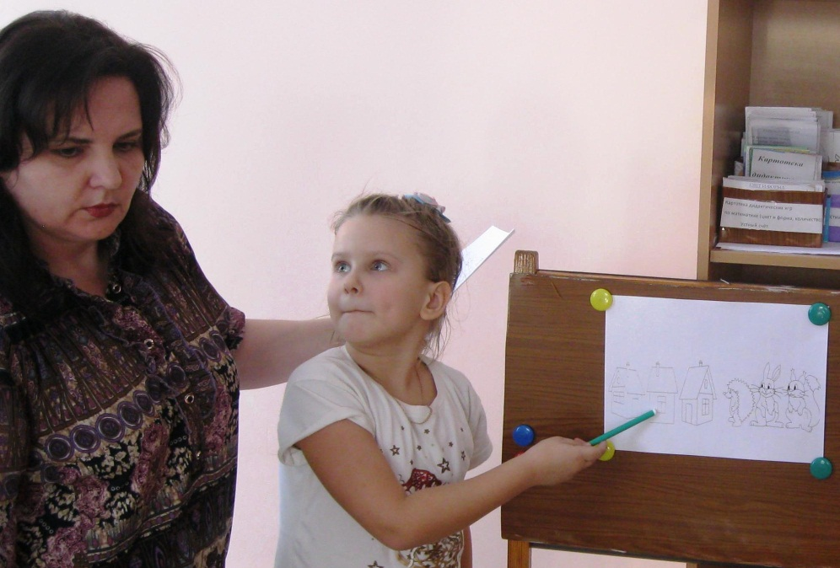
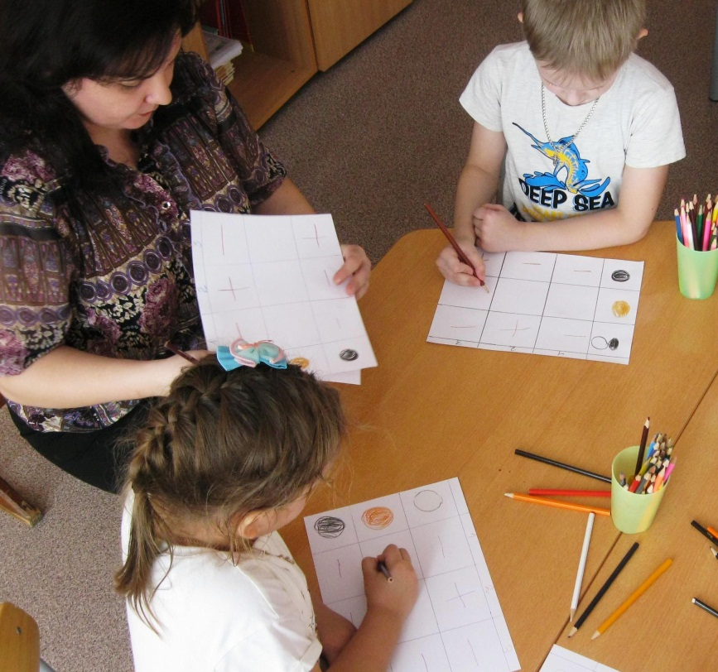
База исследования: МБДОУ №8 г. Никольск (старшая группа: всего 29 детей), в период с сентября 2016 года по декабрь 2016 года.
Опытная работа была проведена в три этапа, цель которой – показать, что процесс решения логических задач детьми старшего дошкольного возраста станет легче для них и понятнее с использованием приёма моделирования.

Slide 10
II этап: формирующий
Цель этапа: на основе результатов констатирующего эксперимента провести работу, направленную на развитие умения у детей старшего дошкольного возраста применять различные модели в процессе решения элементарных логических задач.
I этап: констатирующий
Цель этапа: выявить исходный уровень сформированности умения решать элементарные логические задачи и умение использовать приём моделирования.
III этап: контрольный
Цель этапа: выявление степени эффективности использования приёма моделирования в процессе решения элементарных логических задач детьми старшего дошкольного возраста.

Slide 11
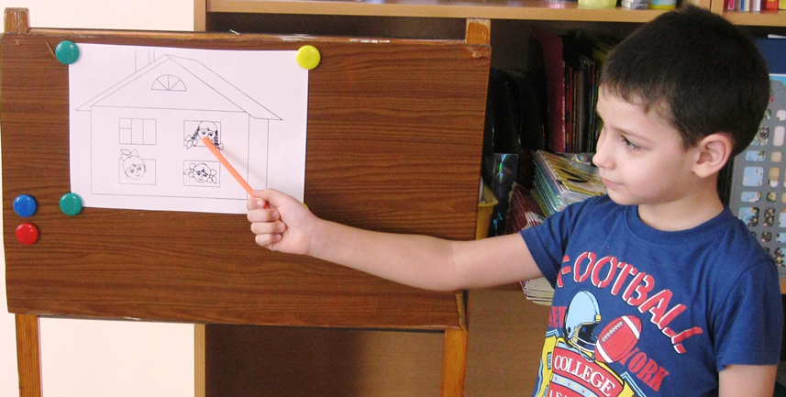

Slide 12
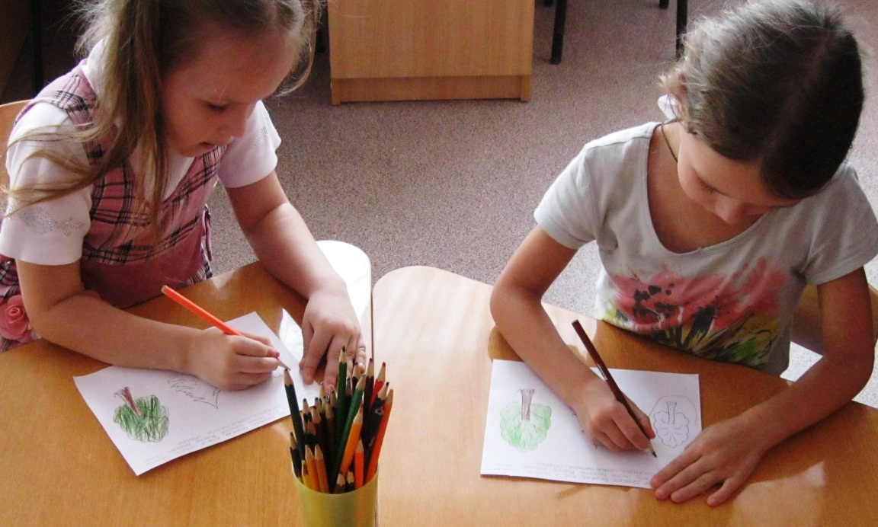
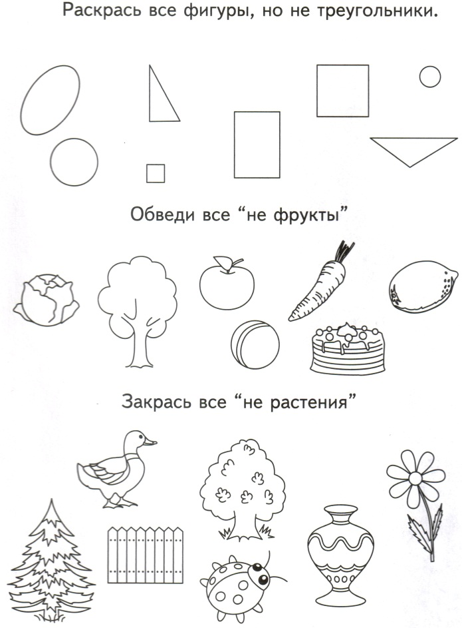
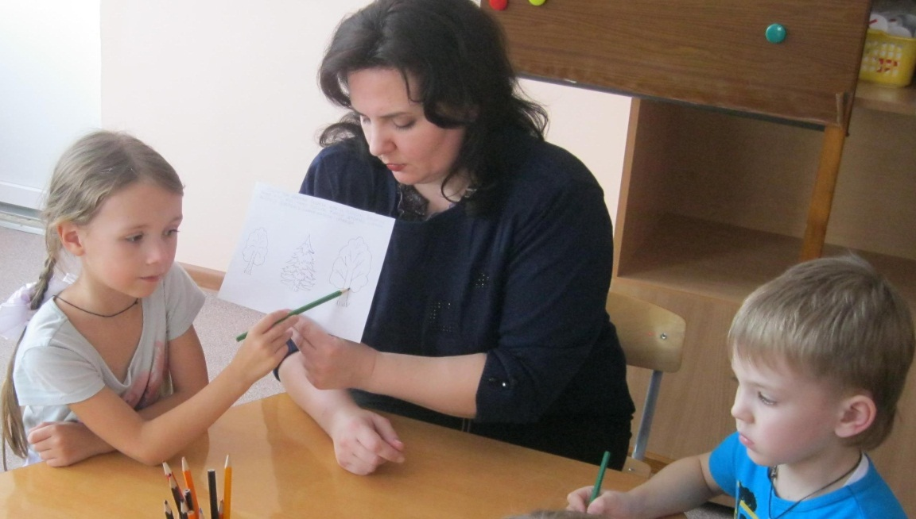
многоугольники

Slide 13
Моделирование условия задачи
Задание на выявление умения решать логическую задачу на активный перебор вариантов отношений
Задание на выявление умения решать логическую задачу на установление закономерностей

Slide 14
Спасибо за внимание!

